Slide 1


A proposito di… Wikimedia e Wikipedia
Linux Day 2015
Un confronto fra conoscenza e libera informazione,
in rapporto a norme giuridiche e copyright
24 ottobre 2015
SMS – Centro Espositivo San Michele degli Scalzi
Lorenzo Urbani
Amministratore di Wikipedia

Slide 2

Cos’è Wikimedia?
Wikimedia è una fondazione senza fini di lucro, fondata da Jimmy Wales il 20 giugno 2003 a San Francisco.
Il suo scopo è incoraggiare lo sviluppo e la diffusione di contenuti liberi, di qualsiasi genere e in qualsiasi lingua.
Fin dalla sua nascita gestisce i marchi e l’infrastruttura informatica di tutti i progetti Wiki ideati da Wales e soci nel corso degli anni.
All’ottobre 2015 comprende 12 progetti, tutti multilingue e redatti in modo collaborativo da volontari, per un totale di 882 portali Wiki.

Slide 3

I progetti Wikimedia

Slide 4






I progetti Wikimedia
Commons
Meta-Wiki
Wikibooks
Wikidata
Wikinews
Wikipedia

Slide 5






I progetti Wikimedia
Wikiquote
Wikisource
Wikispecies
Wikiversità
Wikivoyage
Wikizionario

Slide 6
Wikimedia Italia
Attualmente vi sono 41 capitoli Wikimedia, che organizzano conferenze, progetti ed eventi globali.
Wikimedia Italia, nata il 17 giugno 2005, è un associazione culturale che si occupa di diffondere il sapere libero e i progetti Wiki.
Organizza inoltre di numerose iniziative e progetti come Wiki Loves Monuments e WikiAfrica; nel 2016 organizzerà Wikimania, il raduno annuale mondiale degli utenti dei progetti Wiki, che si terrà ad Esino Lario tra il 21 e il 28 giugno.

Slide 7
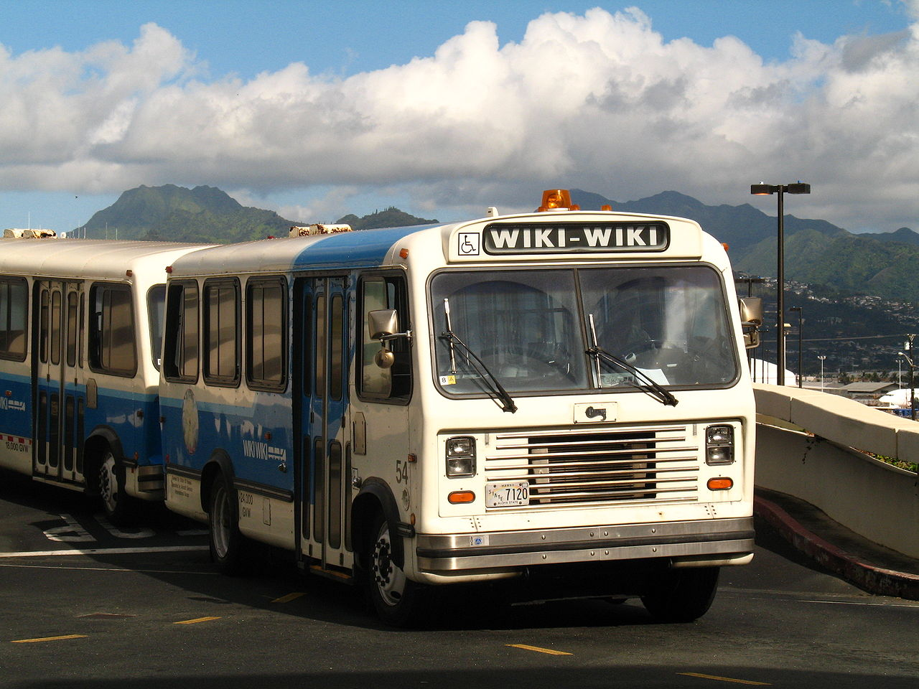
Cosa vuol dire “Wiki”?
“Wiki” è una parola della lingua hawaiiana che significa “veloce”. Venne associata al web da Ward Cunningham notando i “wiki wiki bus” di Honululu.

Slide 8
Cosa vuol dire “Wiki”?
Un sito Wiki permettere ai propri utenti di aggiungere, modificare o cancellare contenuti attraverso un browser web, utilizzando di solito un editor di testo semplificato e immediato.
Facilita quindi la raccolta di informazioni e documenti ipertestuali, che vengono aggiornati dagli stessi utilizzatori in collaborazione tra di loro (contenuto generato dagli utenti), per sviluppare le basi di una conoscenza pubblica.

Slide 9
Wikipedia
Wikipedia è un’enciclopedia online, libera, a contenuto aperto e multilingue, lanciata il 15 gennaio 2001 da Jimmy Wales e Larry Sanger.
Conta più di 35 milioni di voci in oltre 280 lingue, risultando così l’enciclopedia più grande mai scritta e uno tra i 10 siti web più visitati al mondo.
L’edizione in lingua italiana di Wikipedia è nata l’11 maggio 2001 ed ha attualmente circa 1 230 000 articoli. Arrivata al milione di voci nel gennaio 2013, al momento conta circa 1 280 000 utenti registrati e 105 amministratori.

Slide 10
Wikipedia
L’enciclopedia è completamente gratuita e priva di pubblicità: il suo sostentamento è dovuto unicamente alle libere donazioni degli utenti.
Wikipedia dà la possibilità a chiunque di collaborare, utilizzando un sistema di modifica e pubblicazione aperto. Grazie al principio Wiki, tutte le modifiche alle sue voci sono mantenute in una cronologia delle versioni accessibile a chiunque, in un archivio con una memoria eterna.

Slide 11
Lo sviluppo di Wikipedia
Non c’è un comitato di redazione né alcun controllo preventivo sui contenuti; il miglioramento del progetto è dovuto unicamente al continuo apporto di contributi, sia in termini di nuovi contenuti che di revisioni degli stessi, da parte degli utenti volontari non retribuiti, la cui registrazione non è obbligatoria ma consigliata.
Le varie edizioni sono sviluppate indipendentemente l’una dall’altra, ma sono tenute unicamente al rispetto delle linee guida generali del progetto.

Slide 12

I 5 pilastri di Wikipedia
Wikipedia è un’enciclopedia
Comprende quindi le informazioni contenute nelle enciclopedie generaliste, in quelle specialistiche e negli almanacchi.
Wikipedia non è una raccolta indiscriminata di informazioni; non è un dizionario, né un giornale, né un luogo in cui fare promozione.
Non è una fonte primaria ma piuttosto uno strumento di divulgazione secondaria e terziaria, con politiche basate sulla verificabilità e sul divieto di ricerche originali.

Slide 13

I 5 pilastri di Wikipedia
Wikipedia ha un punto di vista neutrale
Le voci non devono contenere l’opinione di una sola parte, ma piuttosto riportare le diverse teorie inerenti all’argomento.
Tali teorie devono essere presentate in modo chiaro, imparziale, proporzionale alla loro rilevanza, e con il supporto delle necessarie fonti attendibili, specialmente nelle voci su argomenti controversi.
Qualora serva prendere una decisione, si discute e si prova a fare una sintesi di tutte le argomentazioni emerse, seguendo il metodo del consenso.

Slide 14

I 5 pilastri di Wikipedia
Wikipedia è libera
I suoi contenuti sono liberamente modificabili, utilizzabili e ridistribuibili, secondo i termini delle licenze CC-BY-SA e GFDL.
Il termine “libera” si può attribuire alla sua indipendenza da qualsiasi orientamento ideologico, all’utilizzo di software liberi e formati aperti, alla sua natura gratuita e all’assenza di linee editoriali.
Nessuno, nemmeno il redattore o il soggetto stesso della pagina, è “padrone” di una voce.
Il nostro lavoro appartiene a tutti.

Slide 15

I 5 pilastri di Wikipedia
Wikipedia ha un codice di condotta
Wikipedia è un progetto collaborativo: si cerchi il consenso, si evitino inutili "guerre di modifiche" e ripetuti ripristini delle pagine.
Occorre rispettare ciascun wikipediano anche quando non si è d’accordo con lui. Ci si comporti civilmente, agendo in buona fede e cercando di prediligere il WikiLove ed evitando conflitti di interesse, attacchi personali o facili generalizzazioni.

Slide 16

I 5 pilastri di Wikipedia
Wikipedia non ha regole fisse
Wikipedia ha molte altre regole e linee guida, tutte compatibili con i pilastri e sviluppate dalla comunità degli utenti con l’uso del consenso.
Tuttavia, ad eccezione dei 5 pilastri, nessuna di queste regole aggiuntive è fissa. Così come sono state create, le regole possono essere modificate o abolite, secondo le necessità dell’enciclopedia.
“Se le regole ti rendono nervoso e demoralizzato, e non desideroso di partecipare al Wiki, allora ignorale e torna al tuo lavoro”.

Slide 17
Il concetto di verificabilità
Wikipedia non può assicurare l’attendibilità dei propri testi, data la sua natura dinamica. Vuole piuttosto riformulare il concetto stesso di attendibilità, sostituendolo con quello di verificabilità; non sono i testi in quanto tali a essere direttamente affidabili, ma piuttosto le fonti attendibili e le informazioni verificabili utilizzate.
Ogni affermazione deve poter essere controllabile facilmente, affinché il lettore capisca quello che sta leggendo, quello che significa e il motivo per cui è stato scritto, invece di limitarsi a darlo per giusto.

Slide 18
Il controllo dei contenuti
Wikipedia ha un complesso sistema di regole e processi di controllo della qualità. Gli utenti possono controllare le modifiche in tempo reale, tenere sotto osservazione specifiche voci, segnalare pagine che richiedono manutenzione e discutere di ogni voce con altri utenti.
Le pagine sono controllate dalla comunità con il supporto di un comitato di amministratori e le decisioni da prendere sul contenuto e sulle politiche editoriali di Wikipedia sono ottenute di norma per consenso e in alcuni casi per votazione.

Slide 19
I contenuti aperti di Wikipedia
Wikipedia invita chiunque a modificare le sue voci, con approccio critico ma anche insieme agli altri. Tutti hanno la possibilità di creare o ritoccare una voce e vedere pubblicate all’istante le loro modifiche. Le pagine sono sempre aperte alle migliorie e non si dichiara mai conclusa la stesura di una voce.
Gli autori degli articoli non devono avere necessariamente una qualche competenza o qualifica sugli argomenti trattati. I loro contributi possono essere cancellati, modificati e ridistribuiti da chiunque, nei termini della licenza di Wikipedia.

Slide 20

Il copyright di Wikipedia
Originariamente concessa con licenza GNU FDL, dal giugno 2009 Wikipedia è rilasciata anche secondo la licenza Creative Commons "Attribuzione - Condividi allo stesso modo" (CC BY-SA) 3.0.
Sono inoltre accettati, senza alcuna problematica, testi e file multimediali di pubblico dominio.

Slide 21
Il copyright di Wikipedia
La licenza sotto la quale le voci di Wikipedia sono rese disponibili è una licenza di copyright di tipo permissivo (copyleft).
Permette la ridistribuzione, la creazione di opere derivate e l’uso commerciale del contenuto, a condizione che si mantenga l’attribuzione agli autori e che il contenuto rimanga disponibile sotto la stessa licenza (o compatibile).
Tutti i testi e le immagini presenti nei siti web sono sempre protetti da copyright e non possono mai essere utilizzati a meno di esplicita autorizzazione da parte dell'autore.

Slide 22
L’EDP e il fair use in Wikipedia
In alcuni paesi, come previsto dall’Exemption Doctrine Policy (EDP), molti file multimediali, come immagini e suoni, presenti in Wikipedia non sono liberi: elementi come loghi aziendali, saggi, testi di canzoni o foto protette da copyright sono usate con un attribuzione di fair use.
In questo caso, il materiale deve avere una licenza non libera consentita su quell’edizione di Wikipedia, deve essere usato solo nel namespace principale per opportune voci e deve essere identificato come proveniente da una fonte esterna sulla pagina di descrizione dell’immagine.

Slide 23
Le leggi e Wikipedia
Nel corso degli anni, in molte parti del mondo, sono state discusse, proposte o approvate leggi che, direttamente o indirettamente, riguardavano anche Wikipedia e la sua libertà.
Tra le prime e più controverse norme giuridiche riguardanti Wikipedia ci fu il comma 29 del DDL N°3491/2011 sulle intercettazioni, detto “Ammazzablog”, presentato alla Camera dei Deputati, secondo cui tutti i siti web sarebbero stati obbligati a pubblicare, entro 48 ore dalla richiesta e senza alcun commento, una rettifica su qualsiasi contenuto che il richiedente avesse giudicato lesivo della propria immagine.

Slide 24
Il Comma 29
La valutazione della pericolosità dei contenuti veniva affidata unicamente al presunto soggetto danneggiato, indipendentemente dalla veridicità delle informazioni ritenute offensive, anche a dispetto delle fonti presenti, e senza alcun confronto.
Ciò costituiva per Wikipedia una pericolosa limitazione alla propria libertà e indipendenza, snaturando i principi alla base dell’enciclopedia libera. Per questo motivo, venne organizzato il primo sciopero nella storia di Wikipedia.

Slide 25
Lo sciopero di it.wiki
Dalle 19:00 del 4 ottobre 2011 fino alle 13:00 del 6, Wikipedia in lingua italiana oscurò ogni voce dell’enciclopedia, reindirizzando i visitatori ad una pagina contenente un comunicato che spiegava le ragioni della protesta.
L’iniziativa ricevette notevole copertura mediatica sia italiana che internazionale. Col rinvio dei tempi di discussione del testo di legge e l’emendamento della Commissione trasporti, l’oscuramento venne rimosso, e le pagine tornarono visibili. Nel corso del 2012, la norma venne definitivamente sospesa.

Slide 26
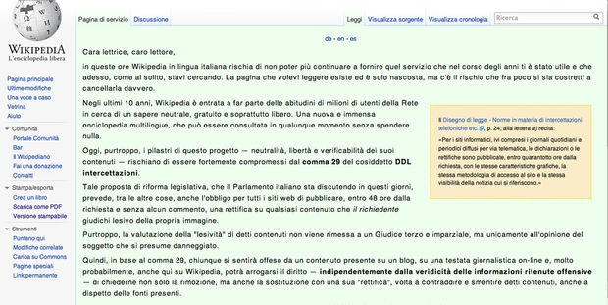
Lo sciopero di it.wiki

Slide 27
L’iniziativa SOPA e PIPA
La più importante vicenda giudiziaria riguardante Wikipedia fu la controversia relativa allo Stop Online Piracy Act (SOPA), proposta il 26 ottobre 2011 alla Camera dei Rappresentanti statunitense.
Questa, insieme al PROTECT IP Act (PIPA) del gennaio 2012, legiferava in materia di diritto d’autore sul web, proponendosi di arginare la pirateria informatica e la violazione del diritto d’autore, introducendo norme e sanzioni severe contro di esse.

Slide 28
L’iniziativa SOPA e PIPA
Il SOPA prevedeva che i titolari dei diritti lesi potessero agire per vie legali anche nei confronti dei siti che avessero ospitato contenuti in violazione di copyright, o che in generale “avessero reso possibile o facilitato attività di violazione del copyright".
Il PIPA invece avrebbe fornito ai titolari del diritto d’autore degli strumenti per impedire l’accesso ai siti in violazione di copyright, imponendo sanzioni anche ai portali contenenti un qualche collegamento ai siti che avessero violato beni protetti dal diritto d’autore.

Slide 29
L’iniziativa SOPA e PIPA
Wikipedia da sempre dedica molta attenzione alla lotta alle violazioni di copyright (copyviol), eliminandole dal sito con la massima attenzione e velocità possibili. I termini della legge tuttavia erano tanto larghi da arrivare a toccare la stessa enciclopedia online.
In generale, la legge avrebbe richiesto una monitorazione di tutti i centinaia di milioni di contributi inseriti, in tempo reale e costante, allo scopo di eliminare non solo qualunque violazione di copyright, ma anche ogni collegamento a qualsivoglia sito che avesse violato il diritto d’autore.

Slide 30
L’iniziativa SOPA e PIPA
Per protestare contro queste leggi, Wikipedia in lingua inglese si è oscurata per l’intero 18 gennaio 2012, reindirizzando ogni voci ad un banner informativo.
Dopo le iniziative di Wikipedia, Google, Mozilla, Creative Commons, Electronic Founder Foundation e di altri 7000 siti, la discussione sulla legge venne rinviata a data indefinita, in attesa di discutere dei punti controversi per raggiungere un consenso maggiore.

Slide 31
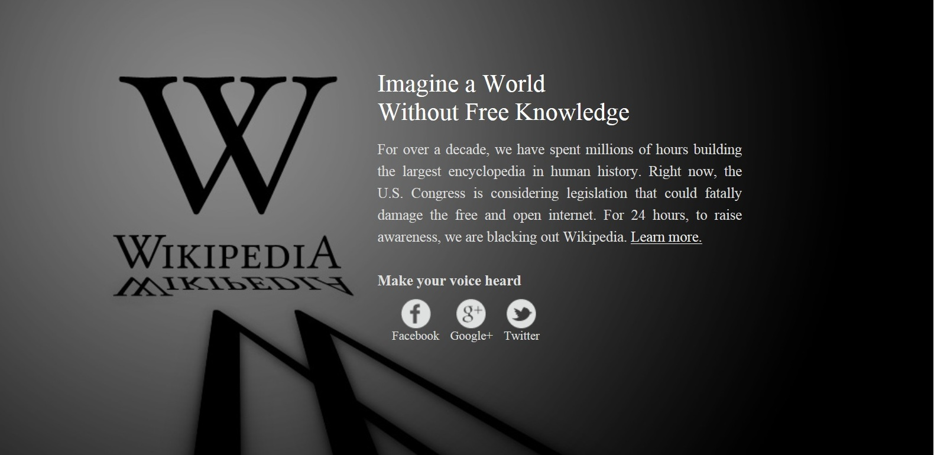
L’iniziativa SOPA e PIPA

Slide 32
La censura in Russia
Già nel 2013, la Roskomnadzor, l’agenzia russa per i mass media, insieme all’agenzia per la tutela dei diritti dei consumatori e l’antidroga, aveva inserito alcune pagine di Wikipedia nella propria lista nera.
Nel giugno 2015, la corte di Astrakan chiese la rimozione di una pagina sul charas, un tipo di hashish.
Tuttavia il protocollo protetto di Wikipedia (“https”) non avrebbe consentito ai provider di inibire l’accesso ad una sola pagina e quindi gli utenti non avrebbero potuto più consultare nessuna pagina.

Slide 33
La censura in Russia
Sostenendo la legittimità della pagina, che si appoggiava su fonti accademiche autorevoli, Wikipedia in lingua russa si rifiutò di cancellare la pagina, esponendosi al rischio della chiusura.
Il 25 agosto 2015, il Roskomnadzor ha fatto sapere di aver "tolto l’articolo incriminato dal registro unico delle informazioni vietate“, sulla base della valutazione del servizio antidroga russo, che ha valutato positivamente le modifiche effettuate sulla pagina del charas.

Slide 34
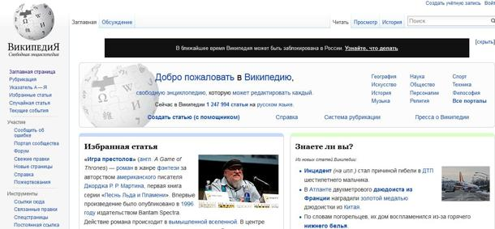
La censura in Russia

Slide 35
Hic manebimus optime
Vogliamo che Wikipedia resti in giro per qualche secolo e oltre. Siamo qui per restare e tutto in Wikipedia è strutturato per questo fine: le licenze, l’organizzazione e la gestione, l’apertura interculturale, la strategia di finanziamento e l’uso di software open source.
Immagina un mondo nel quale ogni singolo essere umano possa liberamente accedere a tutte le conoscenze che gli possono servire: è lo scopo di questo progetto.
E serve anche il tuo aiuto!

